Slide 1
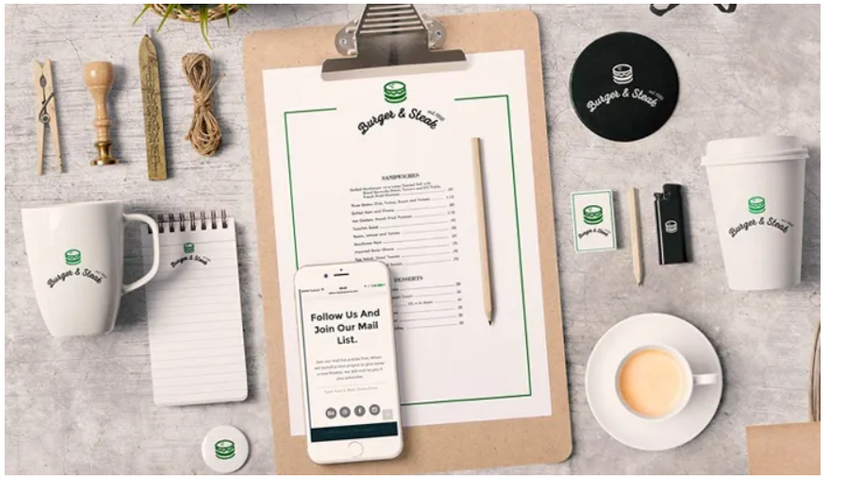
Mockup
Candela
Paula
Tino
Alejandro
Carles

Slide 2
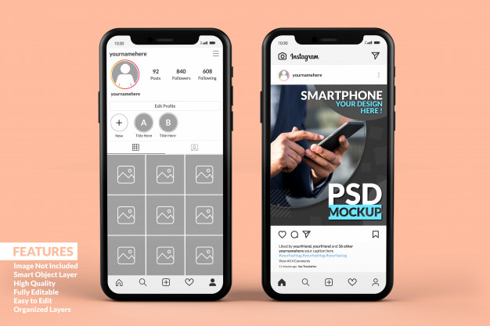
Movil

Slide 3
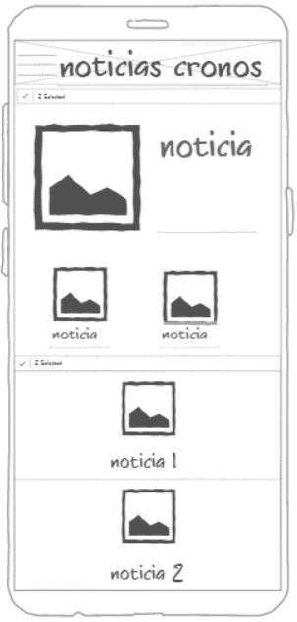
Principal
Esta seria la idea de pagina principal de nuestro proyecto

Slide 4
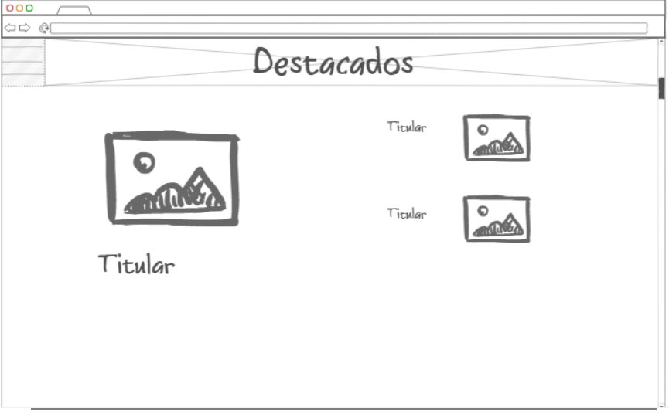
PC

Slide 5
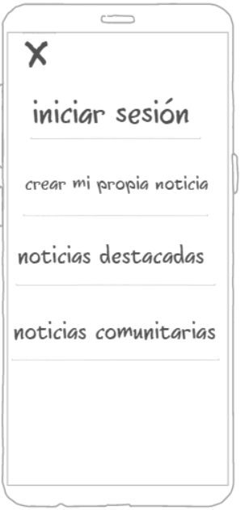
Menú
Aquí vemos una principal idea de un menú de nuestra pagina

Slide 6
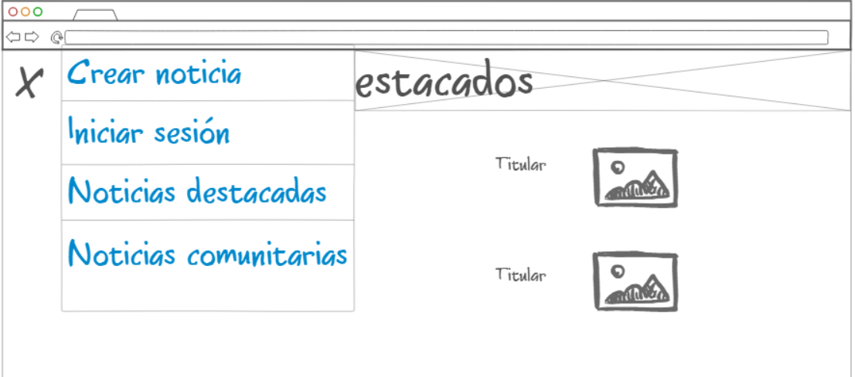
PC

Slide 7
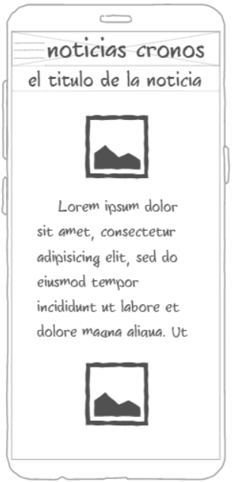
Noticia
Aquí podemos ver como quedaría la parte de noticias de nuestra pagina

Slide 8
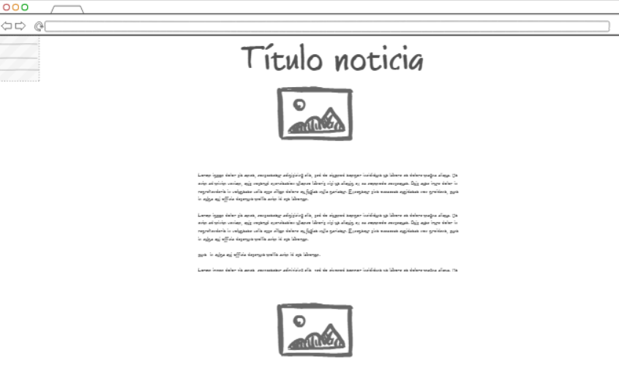
PC

Slide 9
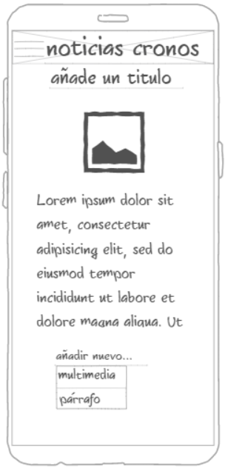
Creador de Noticias
Aquí podemos ver como crearon las noticias de nuestra pagina

Slide 10
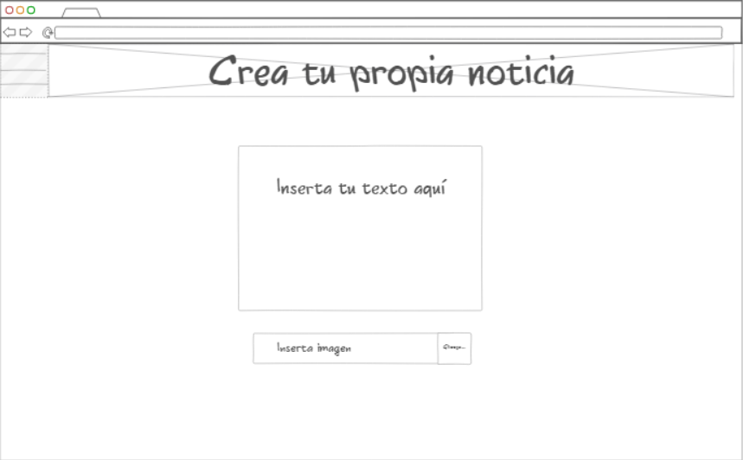
PC

Slide 11
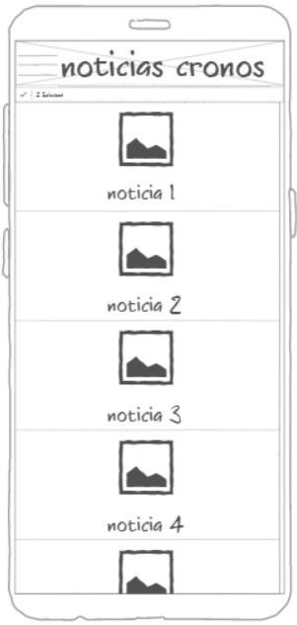
Comunitario
Aquí podemos ver la noticias que ponen los usuarios

Slide 12
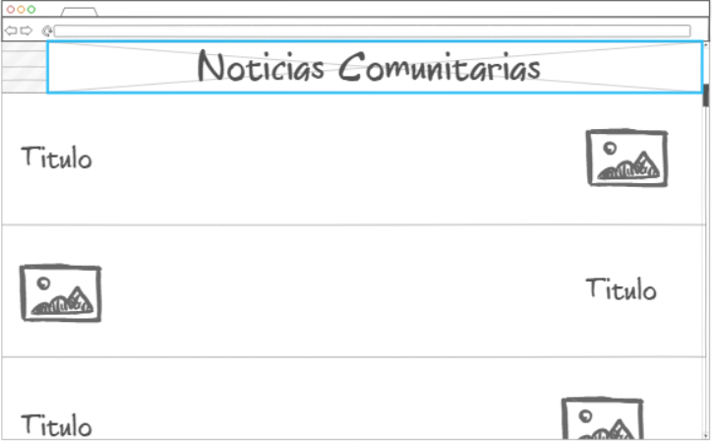
PC

Slide 13


